Slide 1
Cycloid Reducer
周奕彬

Slide 2
大綱
新擺線輪輪廓解析式
等效連桿-曲率半徑
轉換角
未來目標

Slide 3

研究目標
擺線減速機誤差分析
求等校連桿簡化分析

Slide 4
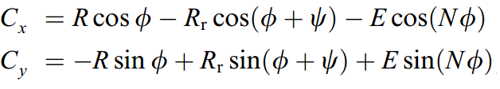
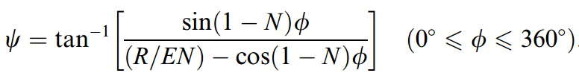
新輪廓解析式
原解析式

Slide 5
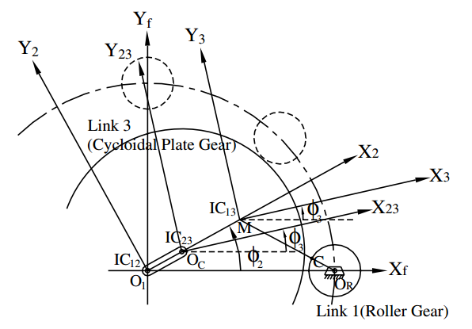
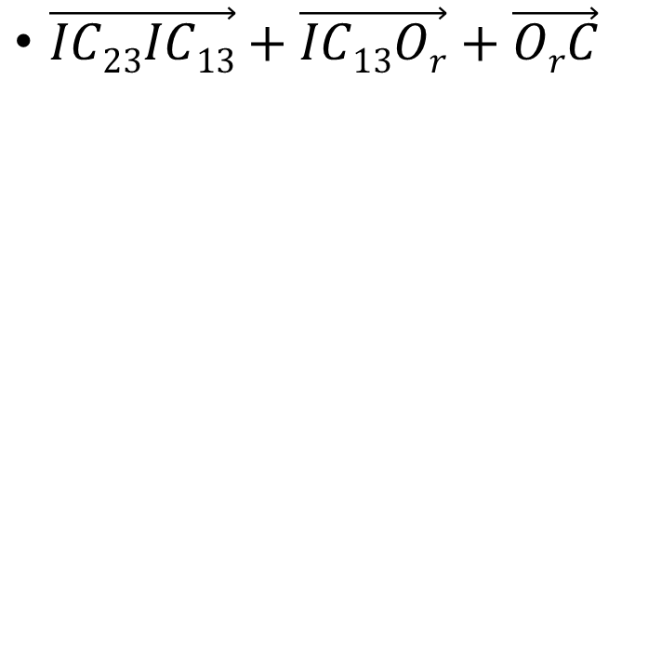
外擺線解析式
$\vec{IC23IC13}+\vec{IC13Or}+\vec{OrC}$

Slide 6
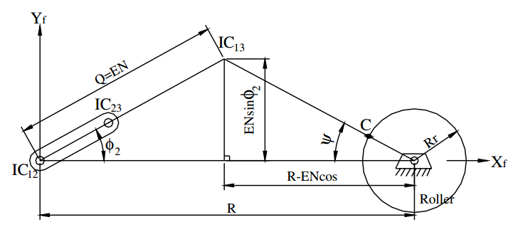
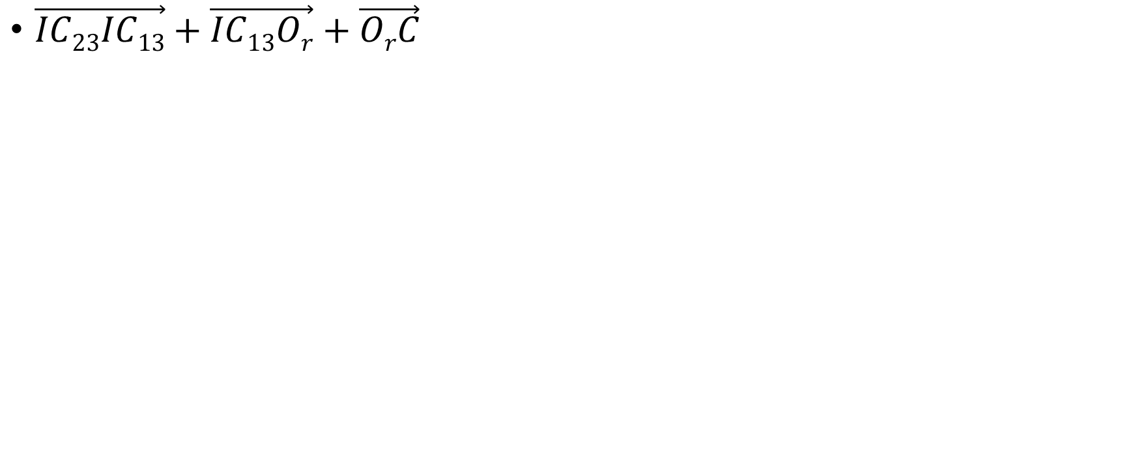
外擺線解析式
$\vec{IC23IC13}+\vec{IC13Or}+\vec{OrC}$

Slide 7
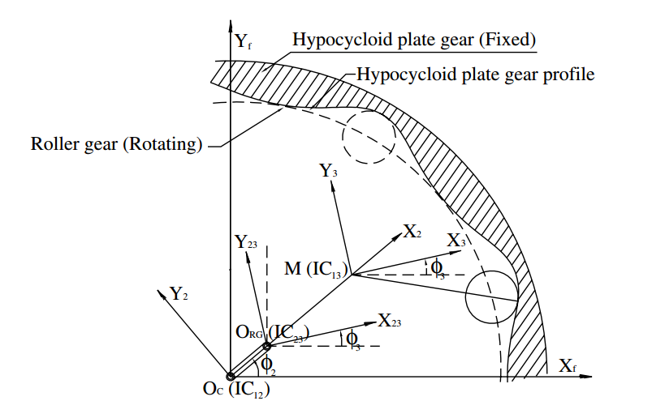
內擺線解析式

Slide 8
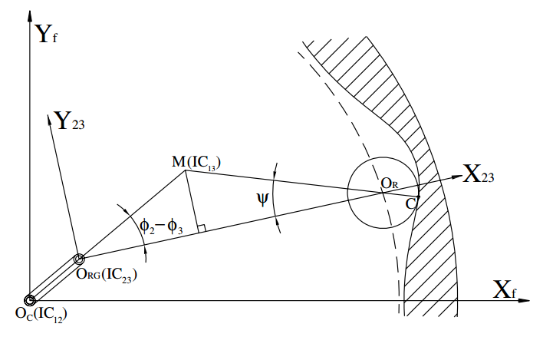
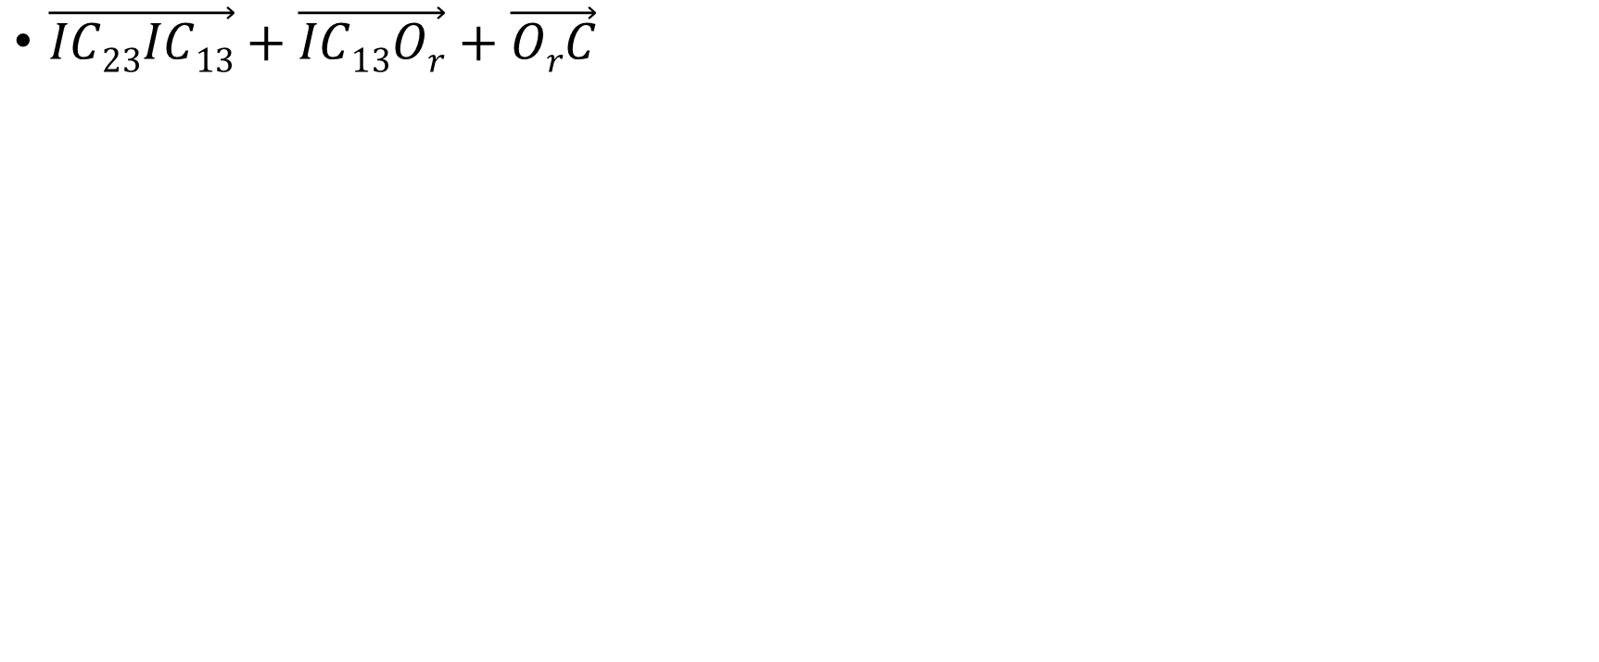
內擺線解析式
$\vec{IC23IC13}+\vec{IC13Or}+\vec{OrC}$

Slide 9
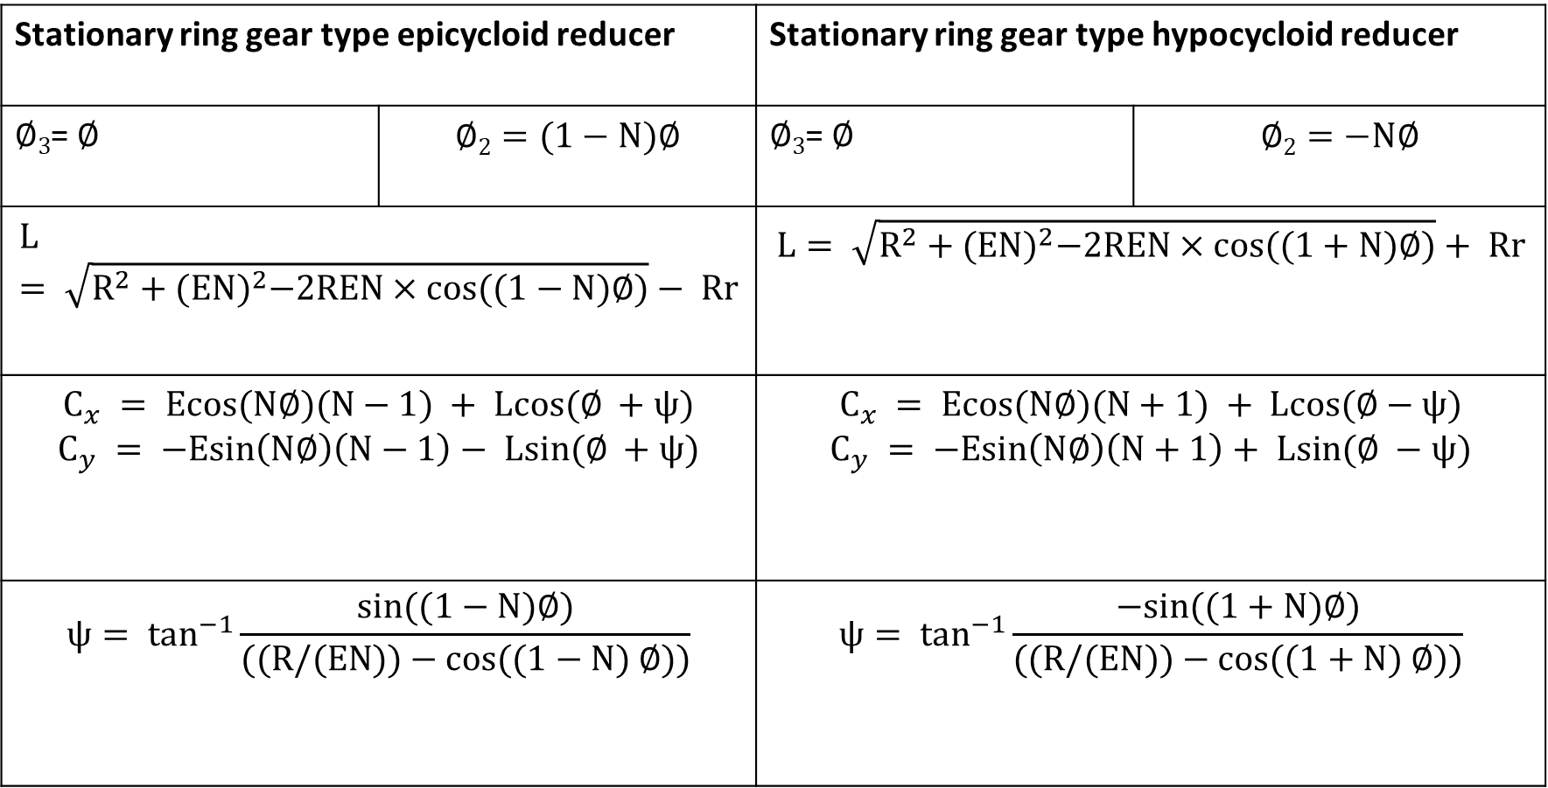
Stationary ring gear type epicycloid reducer |  | Stationary ring gear type hypocycloid reducer
$∅3$= $∅$ | $$∅2=(1−N)∅$$ | $∅3$= $∅$ | $$∅2=−N∅$$
$$L= \sqrt{R^{2}+{(EN)}^{2}−2REN×cos((1−N)∅)}− Rr$$ |  | $$L= \sqrt{R^{2}+{(EN)}^{2}−2REN×cos((1+N)∅)}+ Rr$$
$$C_{x} = Ecos(N∅)(N−1) + Lcos(∅ +ψ)$$ $$C_{y} = −Esin\left(N∅\right)\left(N−1\right)− Lsin(∅ +ψ)$$ |  | $$C_{x} = Ecos(N∅)(N+1) + Lcos(∅−ψ)$$ $$C_{y} = −Esin\left(N∅\right)\left(N+1\right)+ Lsin(∅ −ψ)$$
$$ψ= \tan^{−1}{\frac{sin((1−N)∅)}{((R/(EN))−cos((1−N) ∅))}}$$ |  | $$ψ= \tan^{−1}{\frac{−sin((1+N)∅)}{((R/(EN))−cos((1+N) ∅))}}$$

Slide 10
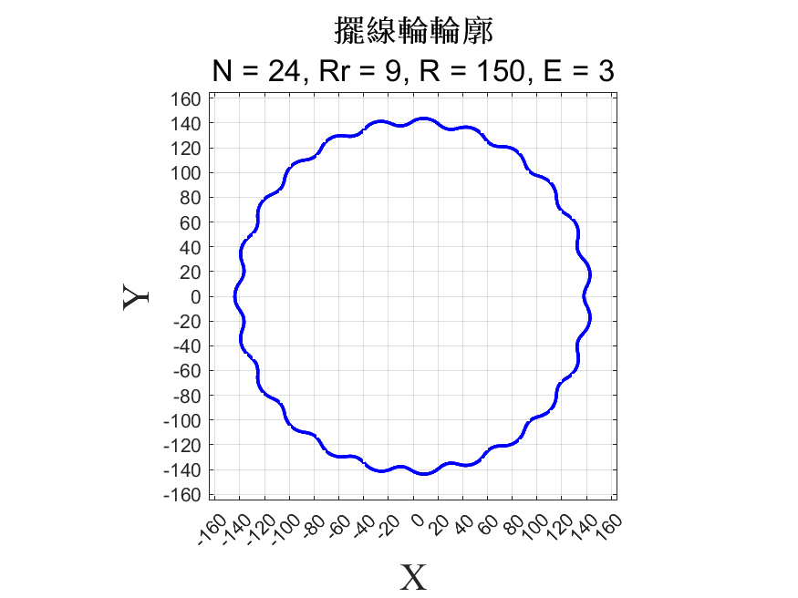
曲率半徑

Slide 11
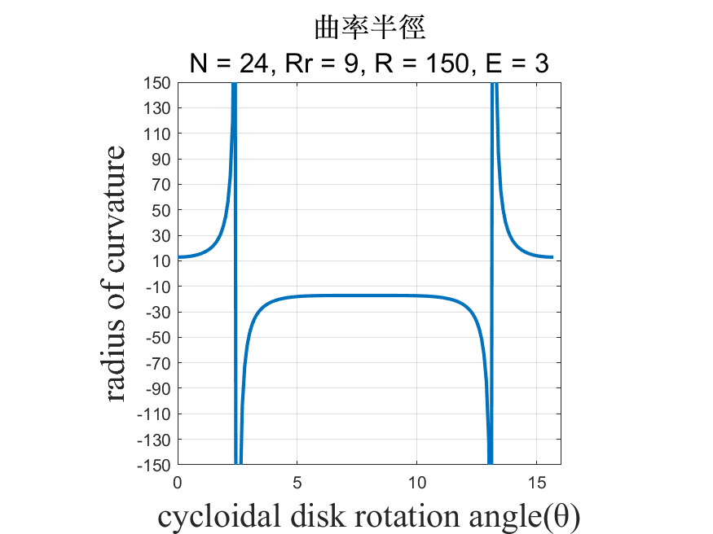
曲率半徑

Slide 12
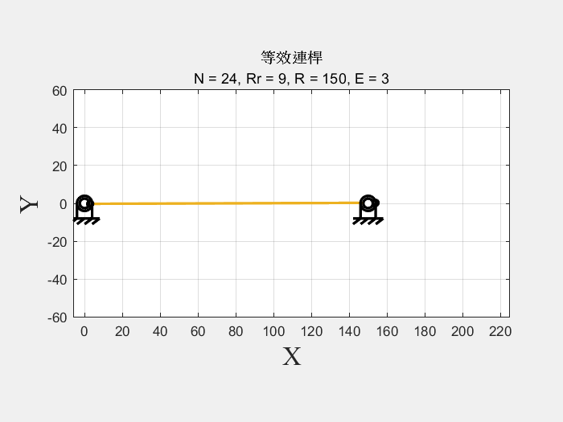
強調週期 圈齒

Slide 13
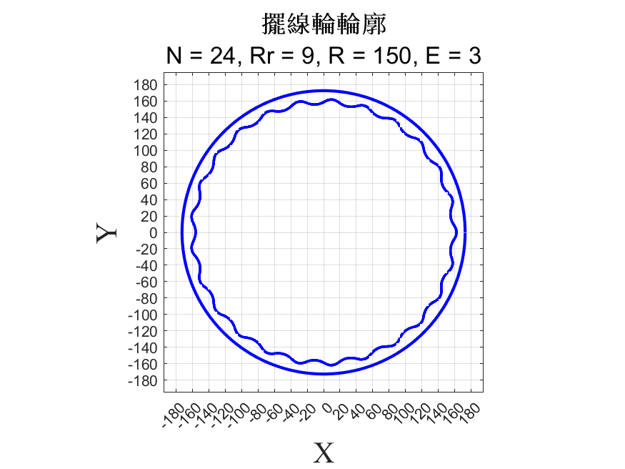
曲率半徑

Slide 14
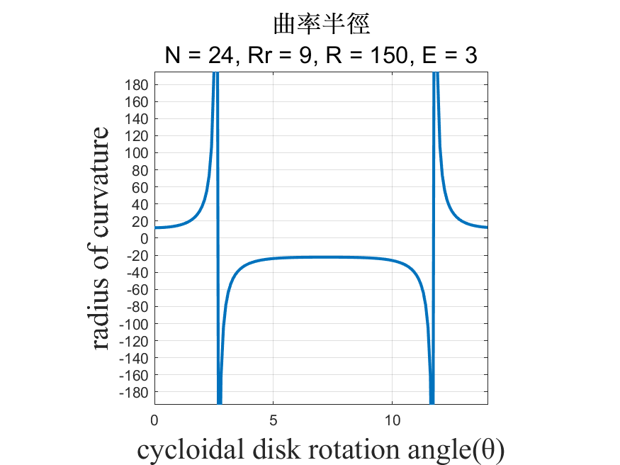
曲率半徑

Slide 15
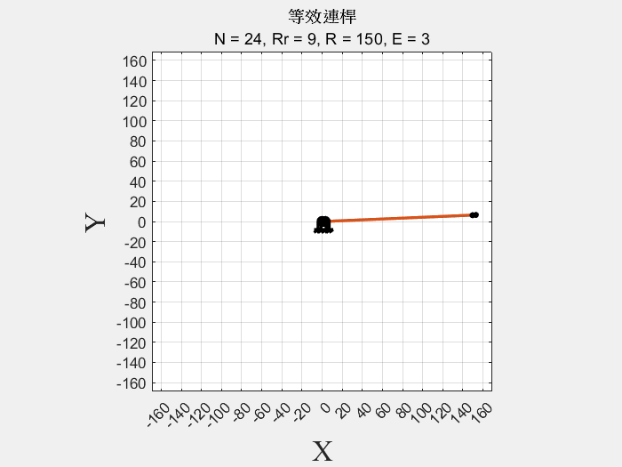

Slide 17
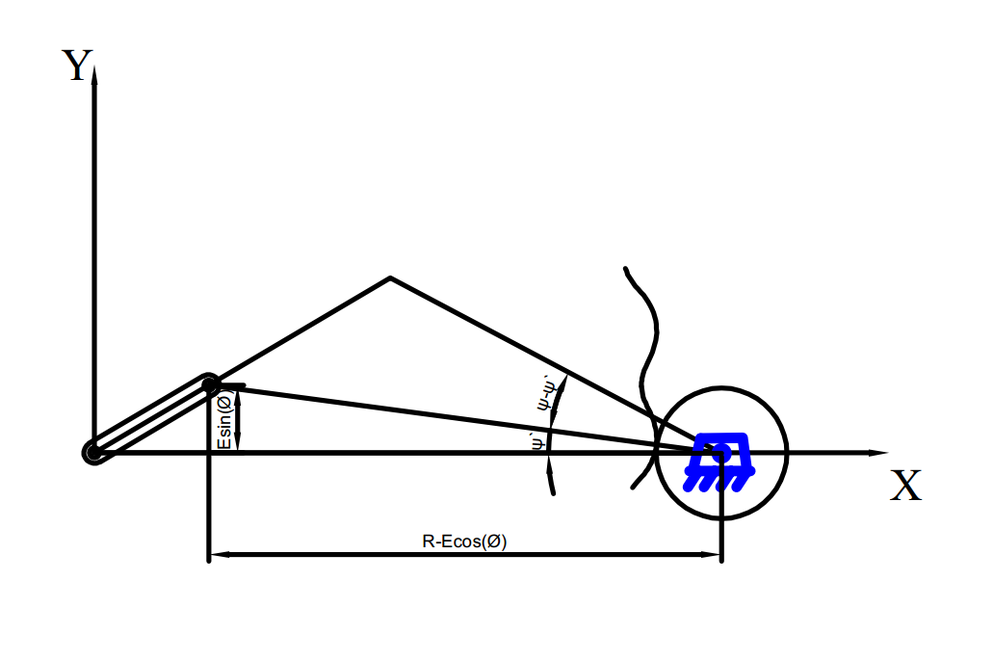

Slide 18
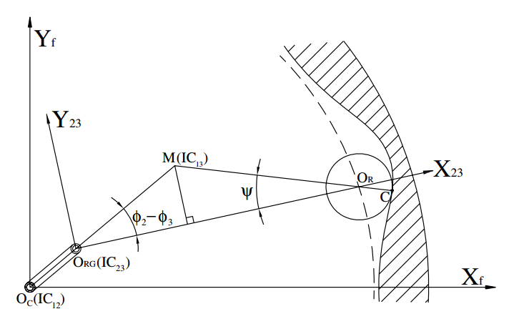

Slide 19
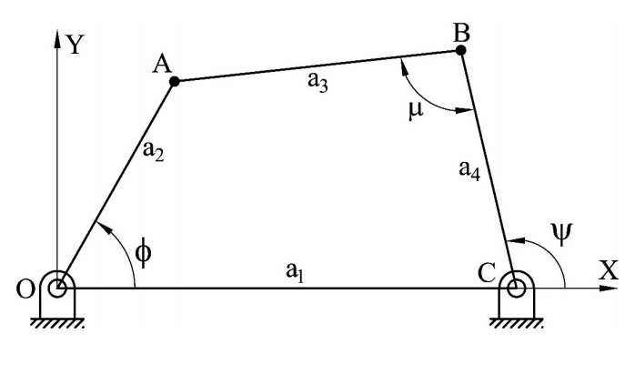
接觸比
A₄ = R_{c} + R_{r}

Slide 20
未來目標

